Slide 1
SBWL Personalmanagement
Institut für Personalmanagement
Prof. Michael Müller-Camen, Ph.D

Slide 2
Definition PFO Buch
Personalmanagement (auch Human Ressource Management genannt) =
Teilbereich der BWL, der sich mit Bedürfnissen der Organisationen und der Personen befasst
klassische Aufgabenbereiche des Personalmanagements:
Rekrutierung
Personalbeschaffung
Personalauswahl
Personalentwicklung
Onboarding
Betriebliche Aus- und Weiterbildung
Karrieremanagement
Performance Management
Personalbeurteilung
Entlohnung
Diversity Management

Slide 3
Inhalte SBWL Personalmanagement - Human Resource Management (HRM)
PFO Vertiefung
Rekrutierung
Personalentwicklung
Performance-Management (Personalcontrolling)
+ Neue Themen
Sustainable HRM / Green HRM / Common Good HRM
Future of Work
Arbeitsbeziehungen (Betriebsräte / Kollektivverträge)
Projektmanagement im HRM
Arbeitsrecht

Slide 4
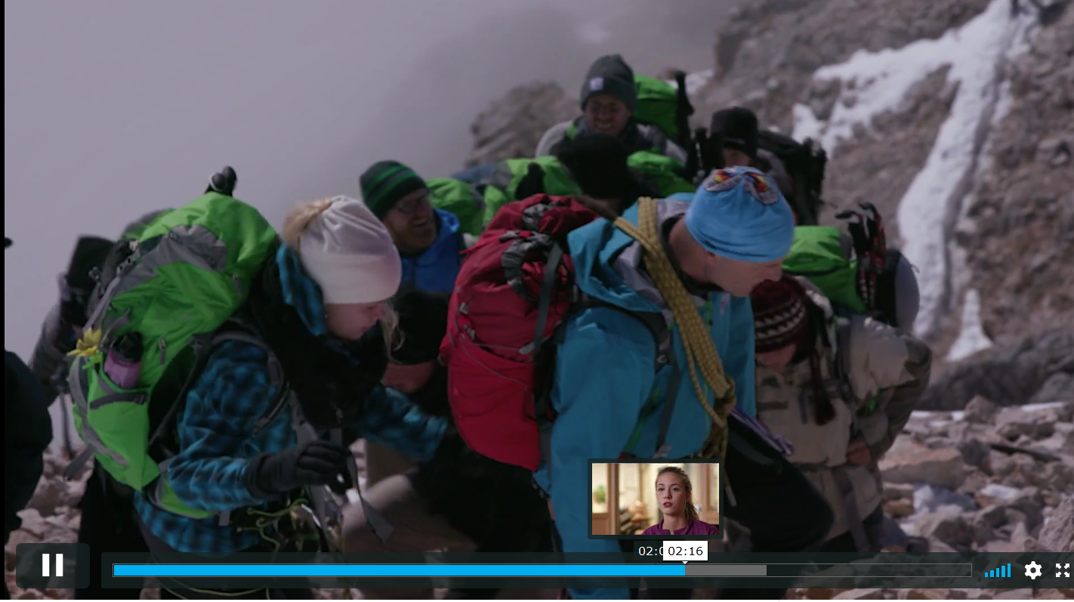
Lehrbeispiel Upstalsboom (Tour des Lebens https://vimeo.com/231378748)
Was haben die Inhalte des Videos mit Personalmanagement zu tun?

Slide 5
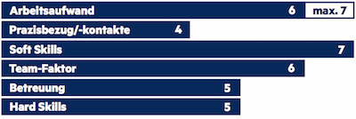
SBWL Personalmanagement (Steil November 2015)
https://oeh-wu.at/service/sbwl/personalmanagement
Personalmanagement
STEIL vom November 2015
Programmdirektor: Prof. Michael Müller-Camen
Prüfungsmodus: A
Worum geht’s?
Personal zu führen, zu koordinieren und zu managen – das sollst du in der SBWL ›Personalmanagement‹ lernen. Doch die Skills, die dir hier beigebracht werden, können über die HR-Abteilung hinaus angewandt werden. Schließlich musst du dich in jeder Führungsposition mit deinen Mitarbeitern auseinandersetzen.
Wie komm ich rein?
Die Einstiegsmodalitäten sind unkompliziert. Es gibt keinen Einstiegstest, ausgewählt wird nach Noten und Studienfortschritt. Es geht also nicht um die Studiengeschwindigkeit, sondern primär danach, wie viele ECTS du schon gesammelt hast. Das heißt, auch wenn du keine überragenden Noten hast, aber schon recht weit im Studium bist, stehen deine Chancen gut.
Wie schnell komm ich durch?
Für diese SBWL solltest du zwei Semester einplanen.
Was sagen die Studierenden?
»Die SBWL ist sehr interessant und perfekt für Studierende, die sich auf HR spezialisieren oder eine Führungsposition ergreifen möchten. Der Grundlagenkurs ist für alle gleich, danach kann man sich auf bestimmte Gebiete spezialisieren (Rekrutierung, Mitarbeiterführung, etc.). Das bedeutet aber auch, dass man nicht alle Bereiche des Personalmanagements kennenlernt. Die SBWL ist sehr theorielastig und der Aufwand für die meisten Kurse groß. Viele Professoren sind bemüht, ihre Kurse durch Fallbeispiele, Simulationen und Gastsprecher praxisorientiert zu gestalten.«
Anonym

Slide 6
Studienprogramm (SoSe 2024)
Kurs Titel
Kurs 1
Konzepte und Gestaltungsinstrumente
Konzepte und Gestaltungsinstrumente
Kurs 2
Performance Management
Rekrutierung
Positiver Abschluss
Kurs 3
Personalentwicklung
Personalführung
Kurs 4
Projektmanagement im HR
Arbeitsrecht
Kurs 5: HR Research
(Voraussetzung: Kurs 1)
Common Good HRM (English)
Antisemitism at the workplace (English)
Bachelorthesis (English)
Notes:
Prüfungsmodus A: 5 Scheine, keine Fachprüfung
Abgeschlossener Kurs 1 als Voraussetzung für Kurs 5

Slide 7
PratikerInnen Grundkurs (Vortragende in früheren Semestern)
Mag. Isabell Hametner (Personalleiterin OMV)
Bodo Janssen (Geschäftsführer Upstalsboom)
Linda Koch-Keizer (ÖGB Regionalsekretärin Flughafen Wien)
Mag. Sabine Mlnarsky (Personalleiterin Erste Bank)
Rene Pfister (Betriebsratsvorsitzender AUA Bodenpersonal)
Mag. Sabine Ruso (Personalleiterin Almdudler)
Markus Stelzmann (Geschäftsführer Tele)

Slide 8
Merkmale der SBWL
Engagement Professor
Fachliche und Soziale Kompetenz
Deutsch und Englisch
Kleingruppen (max. 30)
Theorie und Praxis

Slide 9
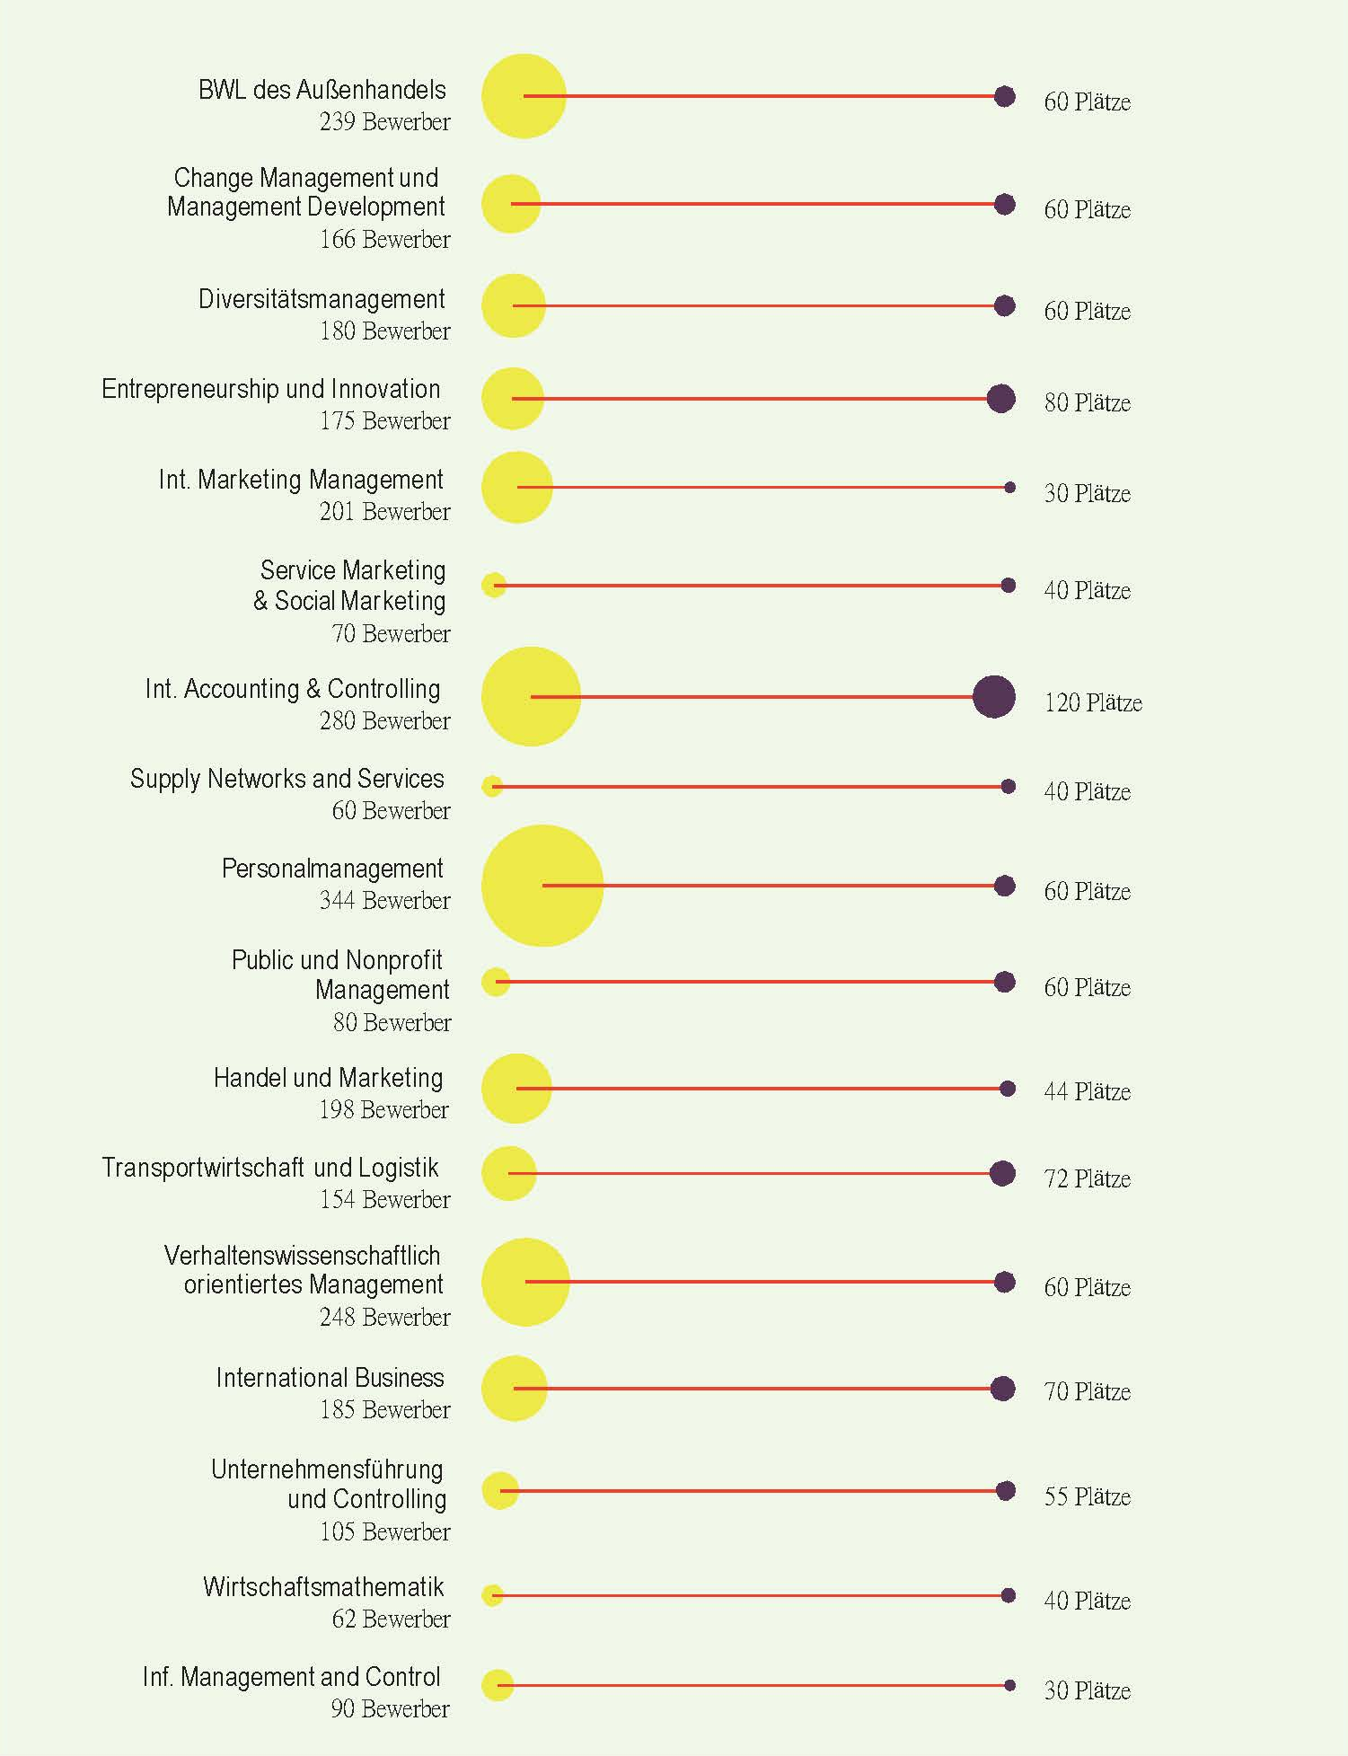
Bewerbungen SBWL (Steil März 2016)

Slide 10
Aufnahme in die SBWL
Ranking der Bewerbungen: Gewichtung der Durchschnittsnote mit den absolvierten ECTS
Aufnahme der besten sechzig Bewerbungen des Rankings in die SBWL
Auswahlkriterien:
Notendurchschnitt aller abgelegten Prüfungen
Anzahl der abgelegten Prüfungen (ECTS)
Absolvieren von PFO im ersten Abschnitt
Hochladen folgender Dokumente (PDF):
Tagesaktueller Notendurchschnitt lt. student ranking
Aktueller Erfolgsnachweis
Anmeldung über die LV „Auswahlverfahren“/K1

Slide 11
Betreuung von Bachelorarbeiten
Absolvieren von Kurs 5 Bachelor Thesis zu Semesterbeginn (auch evtl. Seminararbeiten möglich)
Abgabe eines Exposés im Anschluss an den Kurs auf Learn@WU
Entscheidung über Annahme oder Ablehnung in einer Institutsbesprechung

Slide 12
Fragen?
Institut für Personalmanagement
Michael Müller-Camen / Petra Peck
Gebäude D2/Eingang B Welthandelsplatz 1 1020 Wien
Tel: ++43-1-31336-4302 Fax: ++43-1-31336-90-4302 E-Mail: petra.peck@wu.ac.at

